Slide 1
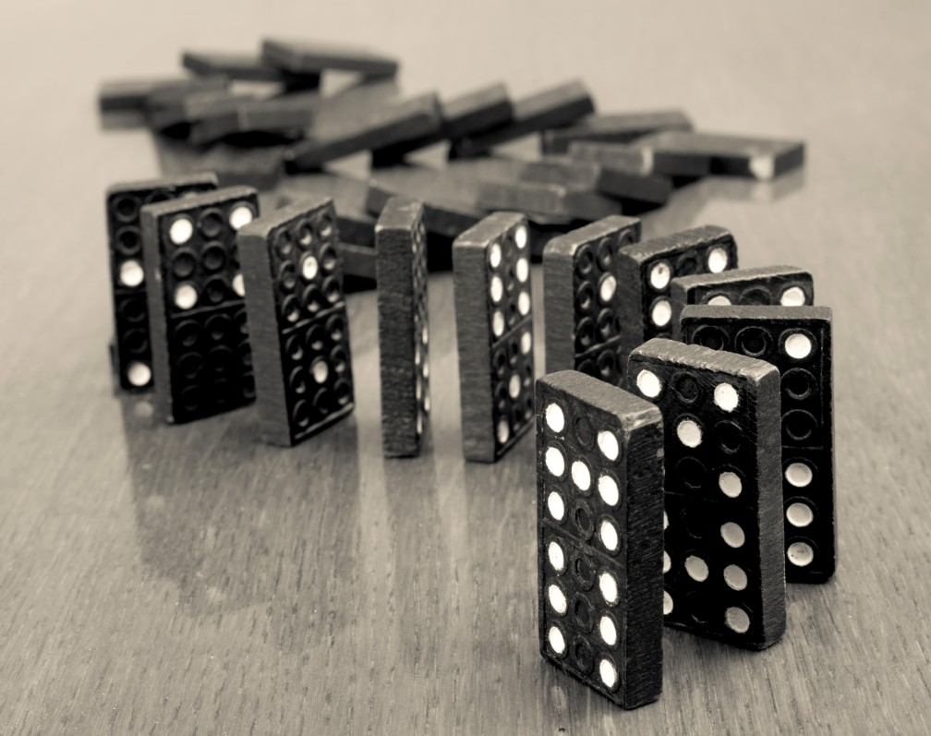
Programmeren in C#
Project management

Slide 2
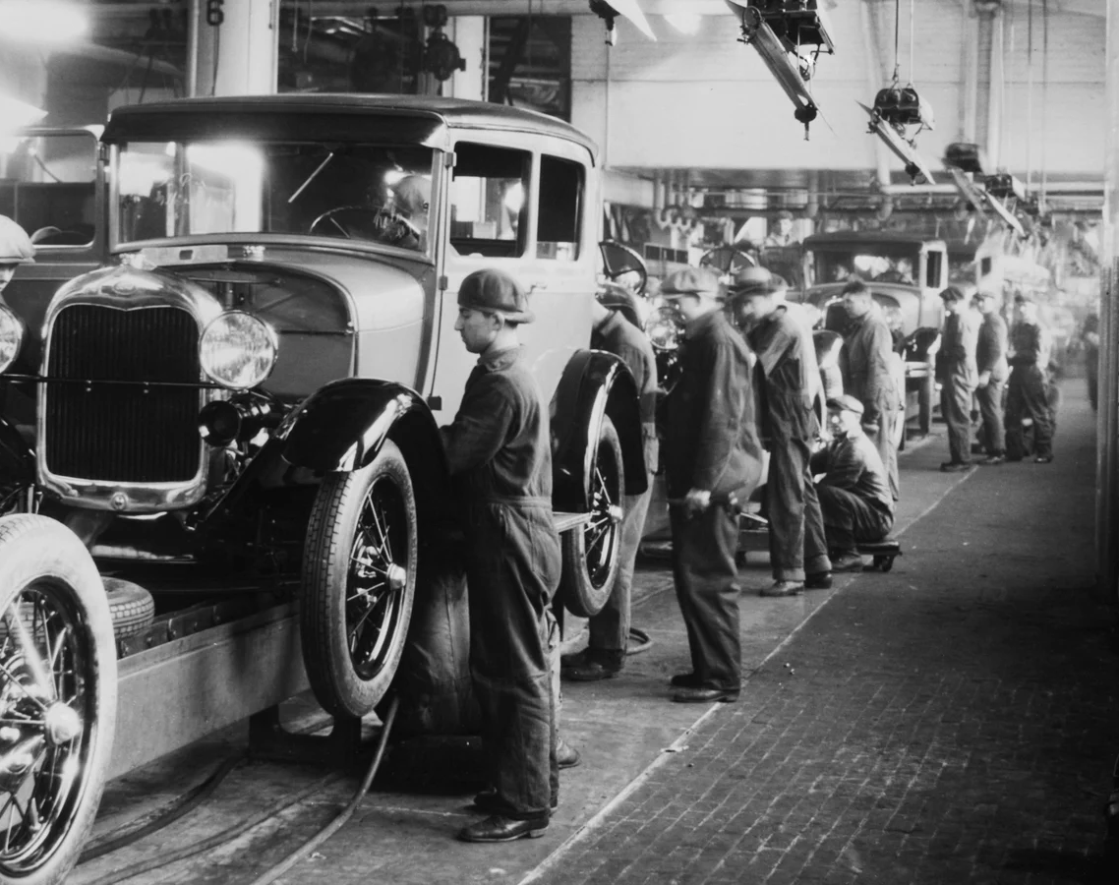
Projectmanagement Inleiding

Slide 3
Traditionele project management methoden
Wanneer men begon met software ontwikkeling gebruikte men dezelfde methoden als in een industrieel proces om de ontwikkeling tot een goed einde te brengen.
Een van de meest gekende methoden is de Waterfall methode:
Verloop:
Initiatie
Planning
Uitvoering
Testing
Onderhoud

Slide 4
Traditionele project management methoden
De stappen die gevolgd worden binnen de waterfall methode:
Initiatie:
Vergaren van de vereisten waaraan het product (programma) moet voldoen en de volledige werking beschrijven.
Planning:
Daarna wordt door de systeem architecten het programma technisch volledig beschreven, maken de UI specialisten het ontwerp hoe de user interface er moet uitzien.
Men gaat hier ook een inschatting maken hoelang de ontwikkeling in beslag gaat nemen en documenten opstellen die de planning beschrijven
Uitvoering:
Programmeurs en specialisten voeren uit wat er in de planning staat beschreven.
Testen:
Wanneer het volledige product klaar is wordt dit getest en uitgerold voor gebruik.
Onderhoud en ondersteuning:
Oplossen van problemen en maken van updates

Slide 5
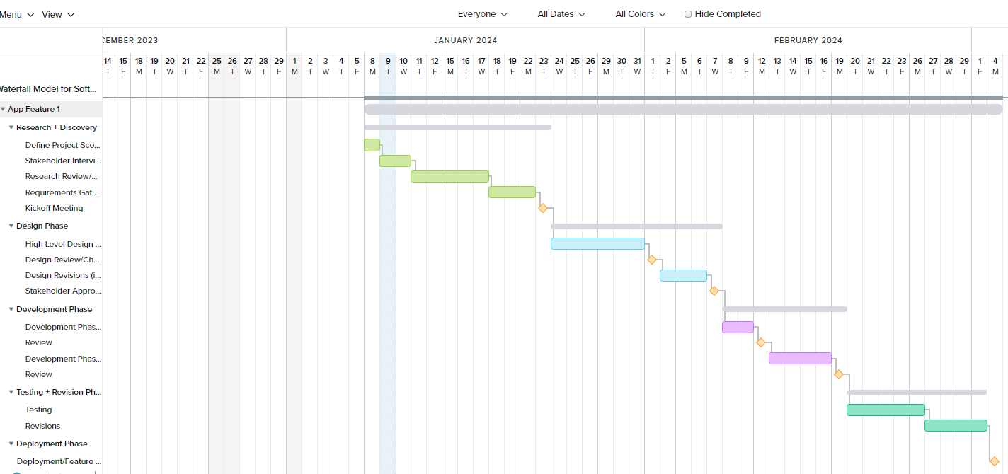
Traditionele project management methoden
Op voorhand wordt heel het project dus gepland en ingeschat.
Aan de hand van die inschatting wordt dan een roadmap gemaakt waarin staat wie en wanneer bepaalde taken gaat opnemen en wanneer die verwacht worden om klaar te zijn.

Slide 6
Traditionele project management methoden
Het gebruik van de Waterfall methode biedt enkele grote voordelen:
Duidelijkheid en Structuur:
De Watervalmethode biedt een duidelijke structuur en planning voor het gehele project.
Goede Documentatie:
Elk aspect van het project wordt gedocumenteerd, wat nuttig is voor toekomstige referentie.
De Waterfall methode biedt dus een duidelijke structuur en een goed overzicht over het project dat moet ondernomen worden. Of dit nu gaat om software ontwikkeling of hardware ontwikkeling.
Het is duidelijk en biedt een volledige overzicht van het werk dat verricht moet worden.
Het maakt het makkelijk om budgetten en resources te plannen.

Slide 7
Traditionele project management methoden
Maar net omdat we een volledige inschatting maken van het project, is de kans zeer groot dat deze inschattingen wel deels verkeerd kunnen zijn. Dit brengt ook de rest van de inschattingen in gedrang en kan er voor zogen dat heel het project zeer grote vertragingen oploopt.
Ook is er een grote kans bij complexe projecten dat we op onvoorziene problemen stoten of dat er fouten gemaakt worden in de upfront architectuur. In dit geval moet alles terug herbekeken worden en een volledig nieuwe planning opgesteld worden.
Maar een van de zwakste punten, zeker bij complexe ontwikkelingen, is het gebrek aan constante evaluatie en opmerkingen van de gebruikers.
Bij het vergaren van de vereisten van het product worden belangrijke dingen soms vergeten, verkeerd uitgelegd of blijkt het initiële idee toch in de praktijk niet echt te werken.
Pas nadat heel het product af is, wordt dit pas opgemerkt door de eigenlijke gebruikers. Dit is natuurlijk veel te laat om dit fundamenteel nog te veranderen, het product is natuurlijk reeds ontwikkeld.

Slide 8
Traditionele project management methoden
De Waterfall methode is dus vooral zeer handig wanneer:
Voor producten met een zeer duidelijk afgelijnde vereisten waarin geen (of zeer weinig) verandering in verwacht wordt.
De ontwikkel processen zeer duidelijk en gekend zijn, zodat deze ook goed kunnen ingeschat worden.
We gebruiken een Waterfall (of aanverwante) methode best niet wanneer:
Het om een complex product gaat waarvan de vereisten niet vooraf zeer duidelijk gekend zijn en volledig afgelijnd zijn.
Wanneer de ontwikkel processen nog proefondervindelijk moeten getoetst worden naar haalbaarheid en toepasbaarheid.
Bij grote projecten waar de klant graag inspraak heeft over het verder verloop en progressief het product reeds kan gebruiken.

Slide 9

Agile

Slide 10
Agillity

Slide 11
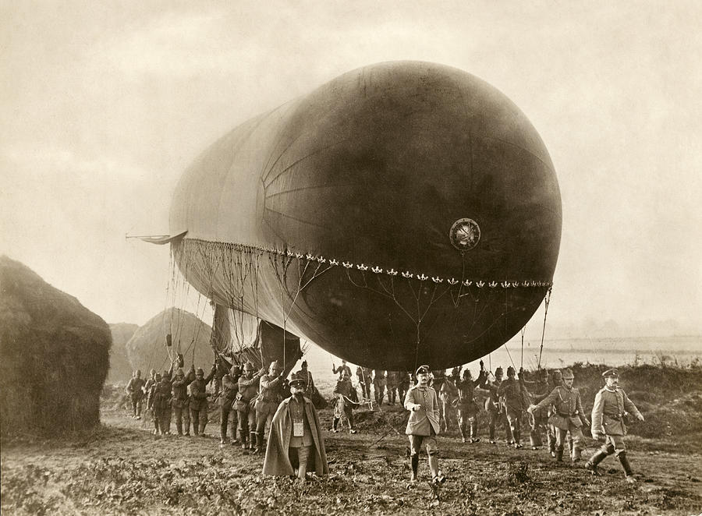

Slide 13
Labo

Slide 16
Labo

